Slide 1
第四章
物理层接口及其协议

Slide 2
主要内容
4.1 物理层的定义和功能
4.2 物理层的特性
4.3 典型的物理层标准接口
4.3.1 EIA RS-232-C
4.3.2 IEA RS-449/422-A/423-A
4.3.3 CCITT X.21
4.4 传输介质
4.5 其它网络传输技术

Slide 3
4.1 物理层的定义和功能
物理层的定义
  ISO/OSI 关于物理层的定义：物理层提供机械的、电气的、功能的和规程的特性，目的是启动、维护和关闭数据链路实体之间进行比特传输的物理连接。这种连接可能通过中继系统，在中继系统内的传输也是在物理层的。
物理层的功能
  在两个网络设备之间提供透明的比特流传输。
研究内容
  物理连接的启动和关闭，正常数据的传输，以及维护管理。

Slide 4
物理层的四个重要特性
  机械特性 (mechanical characteristics)
  电气特性 (electrical characteristics)
  功能特性 (functional characteristics)
  规程特性 (procedural characteristics)

Slide 5
4.2 物理层的特性
机械特性
  主要定义物理连接的边界点，即接插装置。规定物理连接时所采用的规格、引脚的数量和排列情况。
  常用的标准接口
    ISO 2110，25芯连接器，EIA RS-232-C，EIA RS-366-A
    ISO 2593，34芯连接器，V.35宽带MODEM
    ISO 4902，37芯和9芯连接器，EIA RS-449
    ISO 4903，15芯连接器，X.20、X.21、X.22

Slide 6
电气特性
  规定传输二进制位时，线路上信号的电压高低、阻抗匹配、传输速率和距离限制。
  早期的标准是在边界点定义电气特性，例如EIA RS-232-C、V.28；最近的标准则说明了发送器和接受器的电气特性，而且给出了有关对连接电缆的控制。
  CCITT 标准化的电气特性标准
    CCITT V.10/X.26：新的非平衡型电气特性，EIA RS-423-A
    CCITT V.11/X.27 ：新的平衡型电气特性，EIA RS-422-A
    CCITT V.28：非平衡型电气特性，EIA RS-232-C
    CCITT X.21/EIA RS-449

Slide 7
功能特性
  主要定义各条物理线路的功能。
  线路的功能分为四大类：
    数据
    控制
    定时
    地
规程特性
  主要定义各条物理线路的工作规程和时序关系。

Slide 8
4.3 典型的物理层标准接口
4.3.1 EIA RS-232-D
1960年美国电子工业协会EIA提出RS-232，1963年提出RS-232-A，1965年提出RS-232-B，1969年提出RS-232-C。用于DTE/DCE之间的接口。
机械特性
  两种标准：DB25（DB9）芯连接器，DTE为插头，DCE为插座
电气特性
  采用非平衡型电气特性，低于-3V为“1”，高于+4V为 “0”，最大 20Kbps，最长15m。非归零编码（NRZ-L）。

Slide 9
功能特性
  定义了25条线，许多子集，基本与CCITT V.24兼容。
  Fig. 2-21
规程特性
  对不同的功能子集，有不同的规程。
  RS-232-C 有14中不同的接口类型，适合于：单工，半双工，全双工，同步，异步
RS-232-C的不足与改进
  不足
    传输性能低，距离短，速率低。
  改进
    重新设计，X.21；
    以RS-232-C为基础改进，1977年提出RS-449。

Slide 10

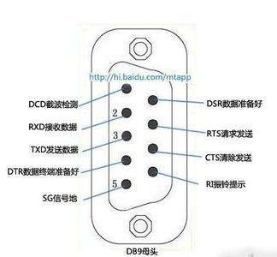

Slide 11
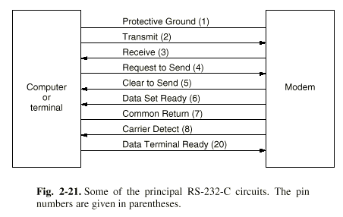

Slide 12
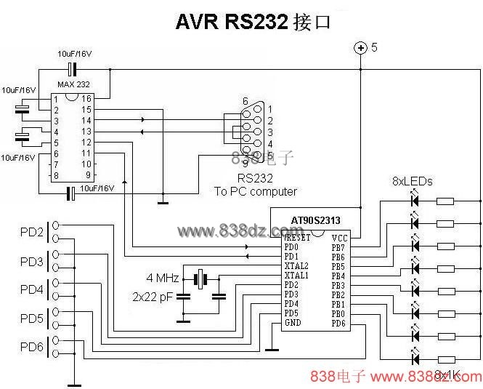

Slide 13
利用虚调制解调器
与两台计算机相连
插头
插座
插座
插头
（1）保护地
（1）保护地
（2）发送
（2）发送
（3）接收
（3）接收
（4）请求发送
（4）请求发送
（5）允许发送
（5）允许发送
（6）DCE 就绪
（6）DCE 就绪
（7）信号地
（7）信号地
（8）载波检测
（8）载波检测
（20）DTE 就绪
（20）DTE 就绪
（22）振铃指示
（22）振铃指示
计算机
虚调制解调器
计算机

Slide 14
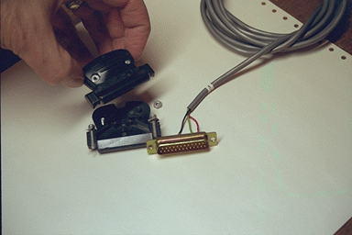
Caption: RS-232 connectors, showing wiring for three-wire connection.

Slide 15
4.4 传输介质
电信领域使用的电磁波的频谱
f
(Hz)
10⁰ 10² 10⁴ 10⁶ 10⁸ 10¹⁰ 10¹² 10¹⁴ 10¹⁶ 10¹⁸ 10²⁰ 10²² 10²⁴
无线电
微波
红外线
X射线
γ
射线
可见光
紫外线
(Hz)
10⁴ 10⁵ 10⁶ 10⁷ 10⁸ 10⁹ 10¹⁰ 10¹¹ 10¹² 10¹³ 10¹⁴ 10¹⁵ 10¹⁶
f
双绞线
卫星
光纤
同轴电缆
地面微波
海事
无线电
调幅
无线电
调频
无线电
移动
无线电
电视
波段
LF
MF
HF
VHF
UHF
SHF
EHF
THF

Slide 16
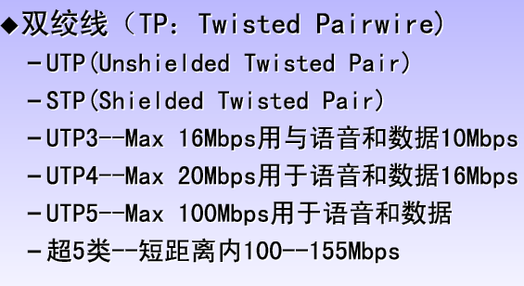

Slide 17



各种电缆
无屏蔽双绞线 UTP
屏蔽双绞线 STP
聚氯乙烯 套层
绝缘层
铜线
聚氯乙烯
套层
屏蔽层
铜线
绝缘层
同轴电缆
绝缘保护套层
外导体屏蔽层
绝缘层
内导体

Slide 18


Slide 19
导线越粗，传送越远
频率越高，衰减越大，传送越近
3类线：绞合距离是7.5至10cm
5类线：绞合距离是0.6至0.85cm，更精心设计的线对间和线对内绞合度设计，更好地抵消了干扰，提高了速率。
近端串扰：来自一对导体的信号对另一对导体上发生的耦合现象。导体可能是金属针或电缆中的线对。

Slide 20
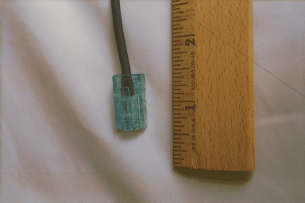
Caption: The end of a twisted pair Ethernet cable with an RJ-45 connector.

Slide 21
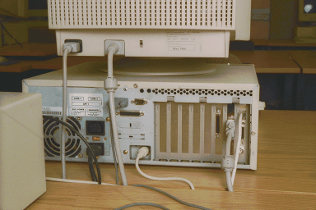
Caption: The back of a personal computer with an Ethernet network interface card. The card is located in the far right slot and has connectors for twisted pair, thick and thin Ethernet type cabling.

Slide 22
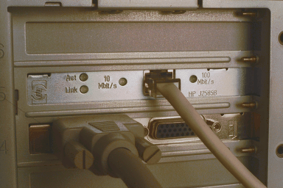
Caption: A 10/100 megabit twisted pair Ethernet interface in a personal computer. The link indicator is illuminated indicating that the interface is connected to an active Ethernet network. The 10 Mbit/s indicator is lit, while the 100 Mbit/s indicator is not. This shows that the network is operating in the slower 10 megabit mode.

Slide 23
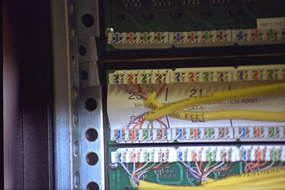
Caption: Punch-down connections for 10Base-T on a patch panel that allows flexible interconnections between 10Base-T twisted-pair cables.

Slide 24
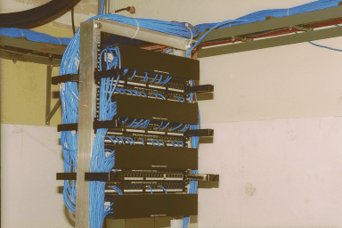
Caption: A closeup of the three Ethernet patch cables. The blue cabling is twisted pair Ethernet cable.

Slide 25
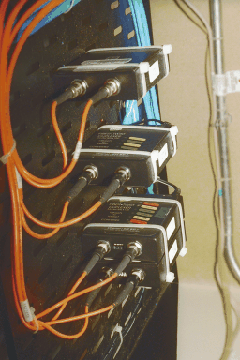
Caption: A closeup of four copper twisted pair to fiber optic converters. These devices allow a twisted pair network to extend to distances further than copper twisted pair cabling allows by converting the electrical signals to optical signals.

Slide 26
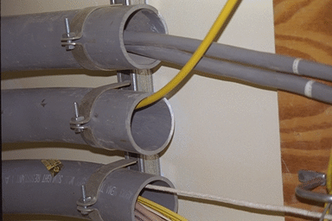
Caption: Cables running through conduit; individual cables can be added, replaced or removed without disturbing other cables or the building walls and floors; one conduit can carry more than one type of cable such as thick Ethernet, voice telephone, 10Base-T and optical fiber.

Slide 27
基带同轴电缆
  50欧姆，用于数据传输；
  10M，1km
  Fig. 2-3
宽带同轴电缆
  75欧姆，用于模拟传输，
  Cable TV技术，300MHz或500MHz
  每6M信道一路模拟电视信号，每6M信道传送数据时可达3mb/s
Notes:
频率特性比双绞线好频率特性比双绞线好//可高速传输可高速传输//屏蔽屏蔽性好性好//抗干扰强抗干扰强//多用于基带传输

Slide 28
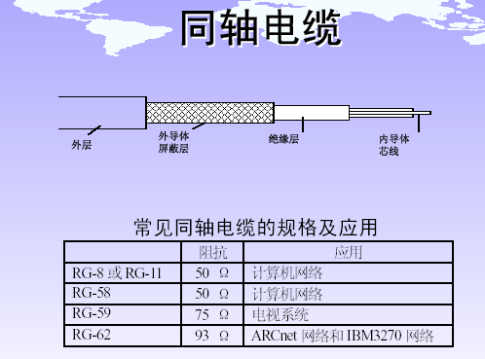

Slide 29
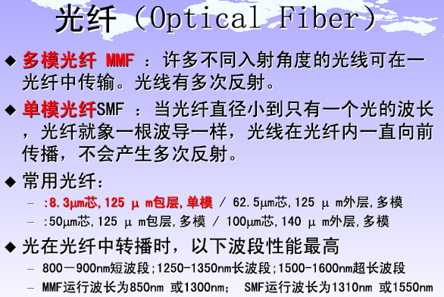

Slide 30
光线在光纤中的折射
包层
折射角
包层
（低折射率的媒体）
纤芯
纤芯
（高折射率的媒体）
入射角
包层
（低折射率的媒体）

Slide 32
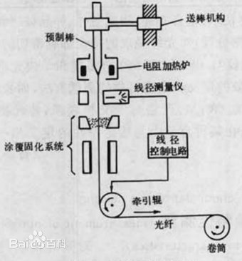

Slide 33
光纤的工作原理
低折射率
(包层)
高折射率
(纤芯)
光线在纤芯中传输的方式是不断地全反射

Slide 34
多模光纤与单模光纤
多模光纤
输入脉冲
输出脉冲
单模光纤
输入脉冲
输出脉冲

Slide 35
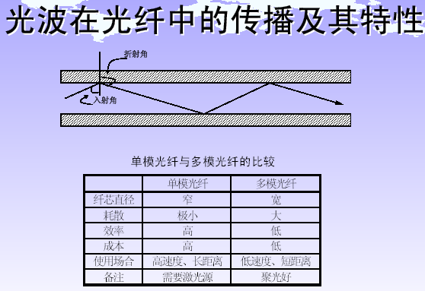

Slide 36
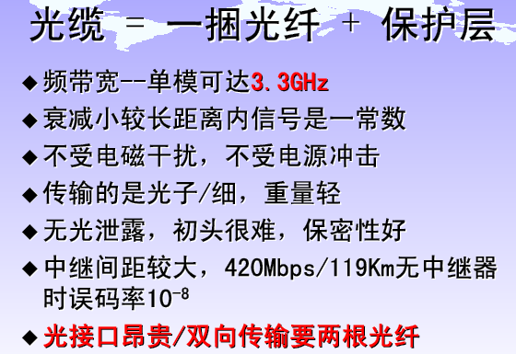

Slide 37
  光缆
    Fig. 2-7
  光网络
    组网方式
      点到点：四根线（两根用于保护倒换）
      环：两根线（一根用于保护倒换）
    中继器：光 — 电 — 光，全光
    Fig. 2-9
    全光网，光因特网论坛 OIF

Slide 38
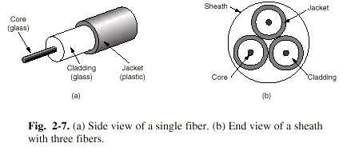

Slide 39
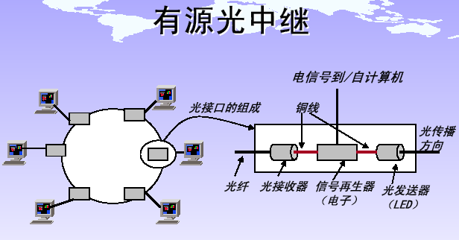

Slide 40
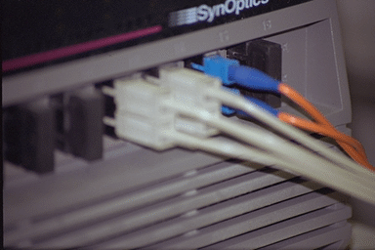
Caption: Optical fiber cables connected to an ATM switch.

Slide 41
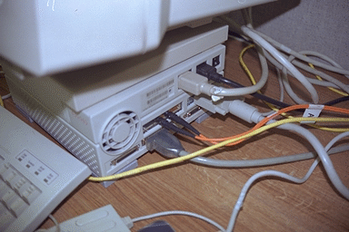
Caption: Optical fiber connections into an ATM NIC; this computer also has an AUI Ethernet connection just below the orange optical fiber cable.

Slide 42
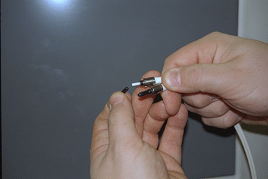
Caption: Optical fiber and connectors; the small black covers protect the end of the connector when the connector is not in use.

Slide 43
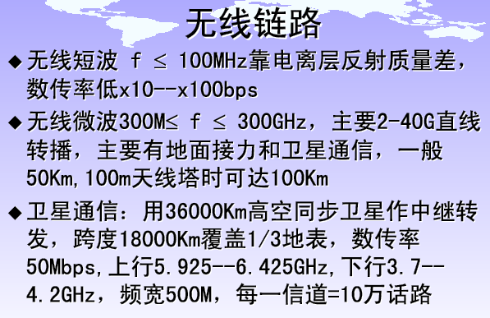
长波：远距离传输，AM：530K-1 .6M，FM：88M-108M
蜂窝：2G:800-900M,3G:2000M,4G:3000-5000M

Slide 44


Slide 45
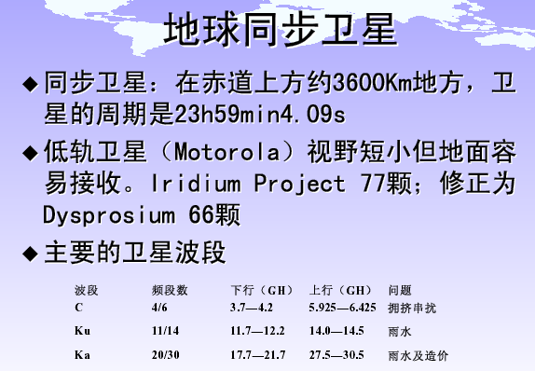

Slide 46
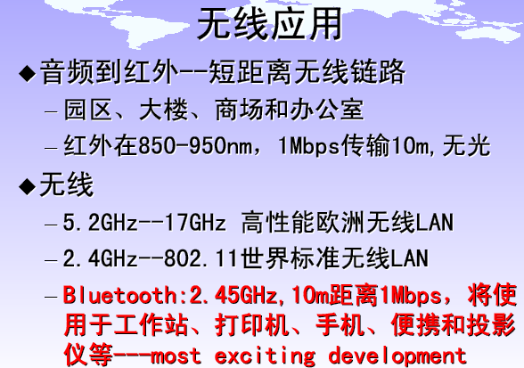
GPRS: 800-900M,115k, 3G: 2000M 144K-2M

Slide 47
介质比较
介质 | 费用 | 速度 | 衰减 | 电磁干扰 | 安全
非屏双绞 | 低 | 1-100M | 高 | 高 | 低
屏双绞 | 一般 | 1-150M | 高 | 一般 | 低
同轴电缆 | 一般 | 1M-1G | 一般 | 一般 | 低
光纤 | 高 | 10M-2G | 低 | 低 | 高
无线电波 | 一般 | 1-10M | 高 | 高 | 低
微波 | 高 | 1M-10G | 可变 | 高 | 一般
卫星 | 高 | 1M-10G | 可变 | 高 | 一般
蜂窝 | 高 | 9.6-19.2K | 低 | 高 | 低

Slide 48
4.5 网络传输技术
4.5.1 SONET/SDH
标准
  1985年，Bellcore提出SONET（Synchronous Optical NETwork）标准。
  1989年，CCITT提出SDH（Synchronous Digital Hierarchy）标准，与 SONET 有微小差别。
  SONET主要用于北美和日本，SDH主要用于欧洲和中国。
SONET/SDH，采用TDM技术，是同步系统，由主时钟控制，时钟精度10⁻⁹。
目标：不同线路互联、统一欧美数字系统、复用多个信道、支持网络管理

Slide 49
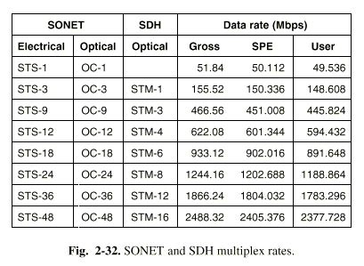

Slide 50
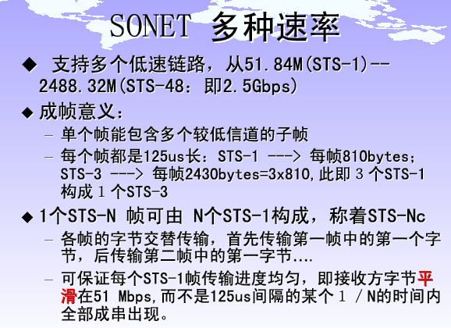

Slide 51
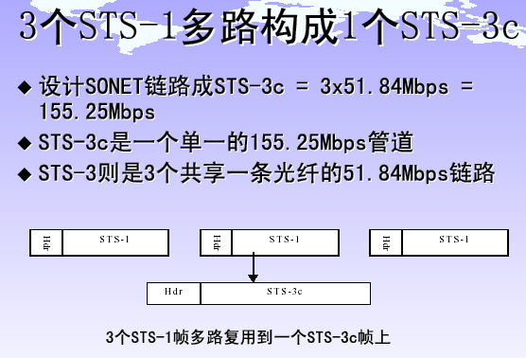

Slide 52
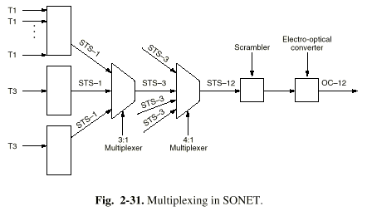

Slide 53
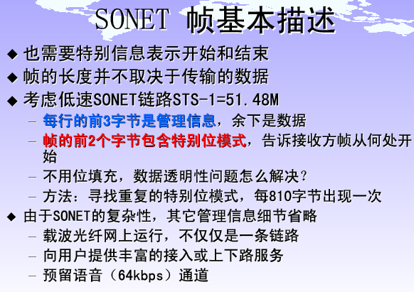

Slide 54
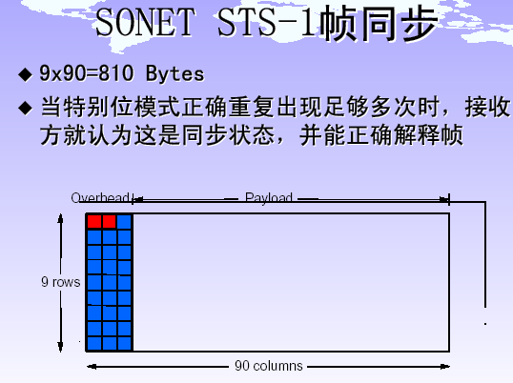

Slide 55
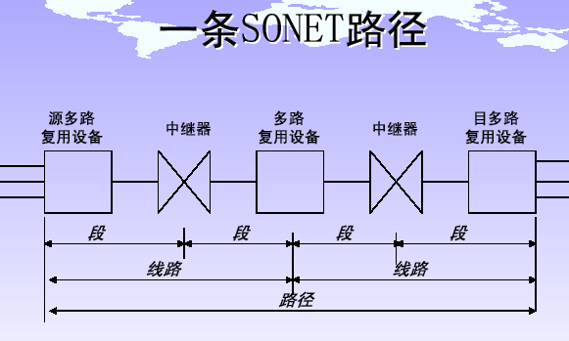

Slide 56
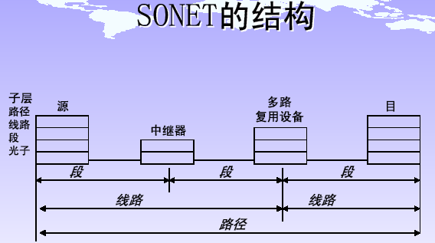

Slide 57
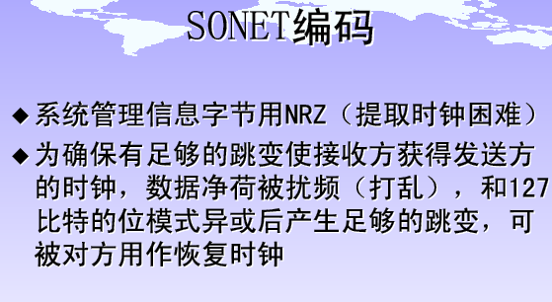

Slide 58
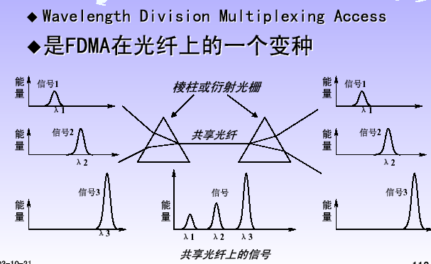
DWDM

Slide 59
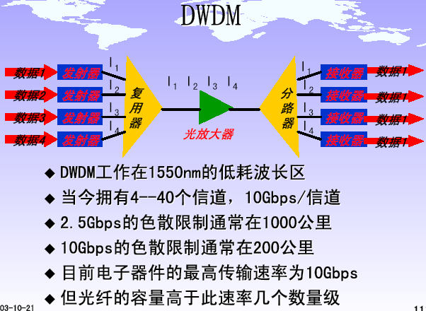

Slide 60
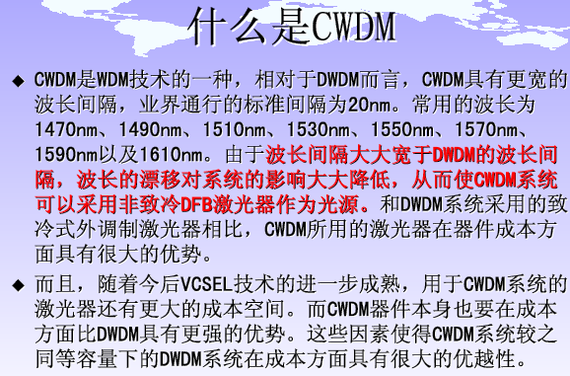

Slide 61
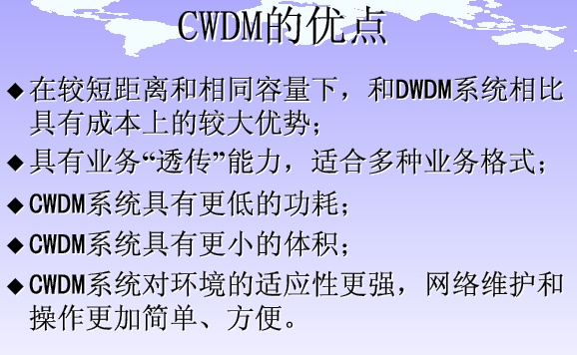

Slide 62
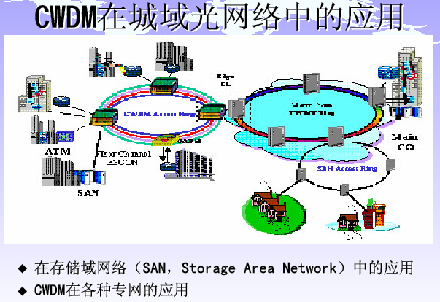

Slide 63
4.5.3 接入技术与三网融合
4.5.2 窄带ISDN（Narrowband ISDN）（自学）
主要目标
  在原电话系统的基础上，提供模拟和数字多种信号传输。
ISDN的体系结构
ISDN的接口标准
通道类型
  A，B，C，D，E，H
  三种组合
    2B+D，23B+1D或 30B+1D，1A+ 1C
ISDN的发展趋势
  速度慢，144Kbps（2B + D）可用于目前的Internet访问服务。

Slide 64
B-ISDN基于ATM技术，ATM本身是一种分组交换技术。
B-ISDN技术是电路交换和分组交换之间的一种折衷，基于连接的服务。
虚电路
ATM网络的传输：点到点的连接，随机传输
ATM交换机

Slide 65
接入技术（最后一公里问题）
电话线：ADSL
CATV电缆：CABLE MODEM,EOC
电力线：电力载波通信
无线：WIFI
光纤：FTTH

Slide 66
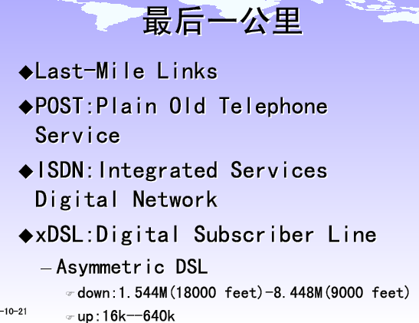

Slide 67
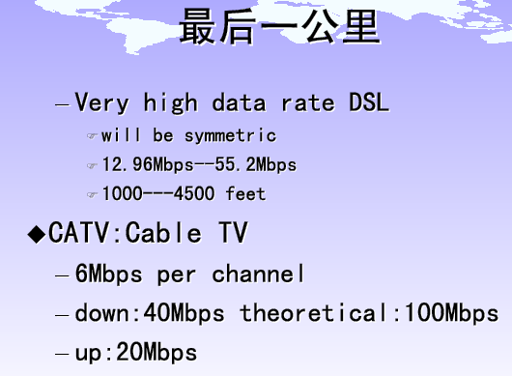

Slide 68
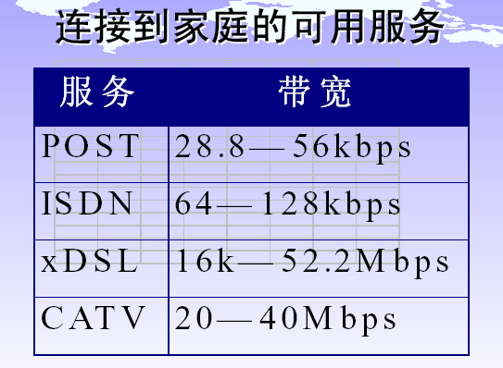

Slide 69
DSL(digital subscriber line)：以电话线为传输技术的组合，包括HDSL、SDLS、VDSL、ADSL、RADSL。
HDSL：支持对称的T1/E1（1。544M/2。048M），距离3-4KM，2-4对双绞线。
SDLS：支持对称的T1/E1（1。544M/2。048M），距离3KM，一对双绞线。
VDSL：上行1.5-2.3M，下行13-52M，距离几百米。
ADSL：上行640k-1M，下行1-8M，距离3-5km。采用离散多音频调制技术。划分三个频带：话音（0-25K），下行（20-50K），上行（140K-1M）
RADSL：根据线路情况调整。
HFC

Slide 70
无源光网络（Passive Optical Network；PON）包括一个安装于中央控制站（CO） 的光纤终端（OLT），以及安装于客户端的光纤网络单元（ONTs）。在OLT与ONT之间的光纤分布网络（ODN）包含了光纤以及无光源分波器或耦合器（见图一）。在PON的架构中，一个光纤终端（OLT）下可以有多个无源光网络（PON）的单元。每一个单元均可形成一个独立的PON网，藉由并不昂贵的分波器和光纤分布连接多种不同类型的ONT。对于接入网络的无源性设计，减少了对电子元件的需求，如此一来便可以降低维修成本的支出。

Slide 71
无源光网络（PON）是一种纯介质网络，避免了外部设备的电磁干扰和雷电影响，减少了线路和外部设备的故障率，提高了系统可靠性，同时节省了维护成本，是电信维护部门长期期待的技术。无源光网络的优势具体体现在以下几方面：
（1）无源光网络设备简单，安装维护费用低，投资相对也较小。
（2）无源光设备组网灵活，拓扑结构可支持树型、星型、总线型、混合型、冗余型等网络拓扑结构。
（3）安装方便，它有室内型和室外型。其室外型可直接挂在墙上，或放置于\"H\"杆上，无须租用或建造机房。而有源系统需进行光电、电光转换，设备制造费用高，要使用专门的场地和机房，远端供电问题不好解决，日常维护工作量大。
（4）无源光网络适用于点对多点通信，仅利用无源分光器实现光功率的分配。
（5）无源光网络是纯介质网络，彻底避免了电磁干扰和雷电影响，极适合在自然条件恶劣的地区使用。
（6）从技术发展角度看，无源光网络扩容比较简单，不涉及设备改造，只需设备软件升级，硬件设备一次购买，长期使用，为光纤入户奠定了基础，使用户投资得到保证。

Slide 72
